Slide 1

Предмет : українська література
Клас: 7 - Б
Учитель: Єлісіченко Наталія Василівна
Заклад: Красногорівська загальноосвітня школа
I-II ступенів № 5

Slide 2

Ім'я уроку : Бачити світ кольоровим
Ми не безліч стандартних «я» ,
А безліч всесвітів різних
В.Симоненко

Slide 3
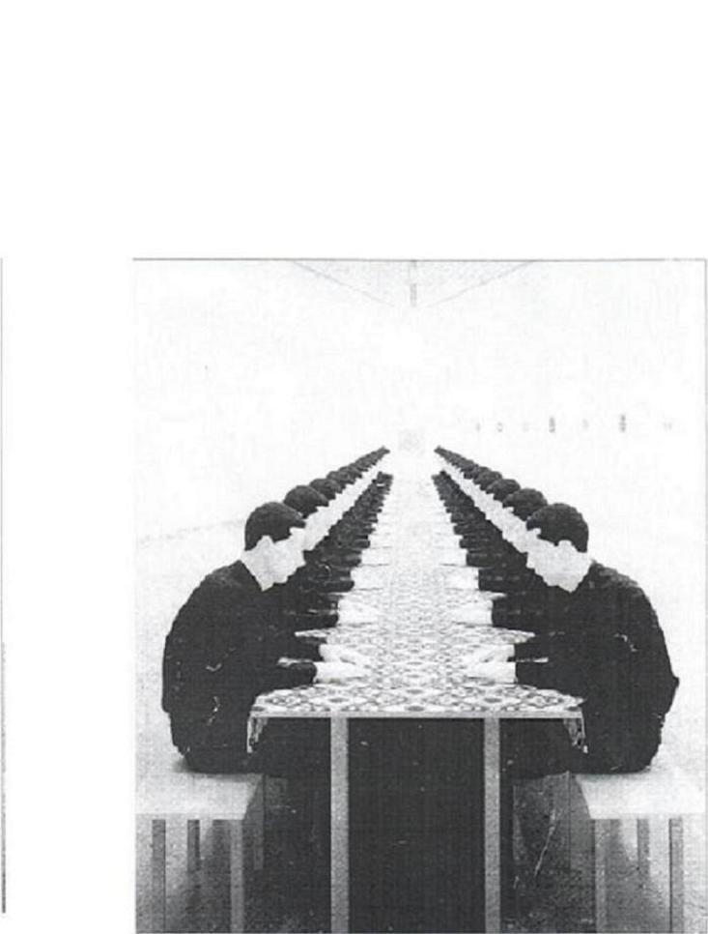
Проблемне питання???
Бути однаковим ,таким,як інші,це добре?
Катарина Фріч
(німецка художниця)
“Застілля”
Свідомо використовує тільки чорний колір, доповнюючи його білим, для показу однаковості багатьох людей.

Slide 4

-
Тема.
Ліна Костенко.
“Кольорові миші”.
Зіткнення неповторності й буденності в поезії Л.Костенко “Кольорові миші”.
Умовна, вигадана ситуація.
Образ Анни.

Slide 5
Наше завдання:
-зрозуміти суть авторського задуму
Мета:проаналізувати зміст поезії «Кольорові миші »;розвивати вміння виразно і вдумливо читати та коментувати поезію, визначати основну думку; пояснювати умовність ситуації, зображеної в поезії; характеризувати образи з посиланням на текст; пояснювати алегоричні образи.
Дерево успіху.(Написати очікування від уроку)

Slide 6
Група “Лінгвісти”
-Що таке алегорія?
-Що таке поезія?
-Що вам відомо про мишей як живих істот?
-Як можна позбавитися цих гризунів?
-Що означає слово “вороховна”?

Slide 7
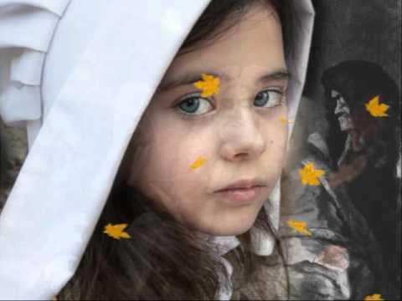
Ліна Костенко “Кольорові миші”

Slide 8
Словникова робота
Цебто-тобто;
страти - покарання;
Яблуко - недоквас- недоквашене;
жужмом- купою ;
ладом – так, як треба.
мантія - судейська накидка;
Збити з пуття – збити з правильного шляху.
Гарантія – зобов’язання щодо виконання угоди; забезпечення, порука.
стандарт - зразок, еталон, який стає мірилом для інших;
Вишгород - місто в Київській області.

Slide 9
“Мозковий штурм”
Підручник. Відповісти на запитання 6,7,8,9,10,с.200-201

Slide 10
Група «Літературознавці»
1. Тема: зображення дівчинки, яку несправедливо осудили.
2. Головна думка твору? (Дивовижне завжди з нами поруч, варто лише розгледіти його серед сірості та буденності життя)
3. План сюжету
Експозиція. Знайомство читача з давнім минулим.
Зав'язка. Сусід привів десятирічну Анну до суду, звинувачуючи її в тому, що вона з багряного листя виробляє кольорових мишей, і вони завдають моральної шкоди його дітям.
Розвиток події. Суд над Анною.
Кульмінація. Напруженість Анни в очікуванні вироку.
Розв'язка.З'явився кольоровий кіт, який залив чорнилом викладений на папері вирок, що так і не був проголошений.

Slide 11
Група “Лінгвісти”
Установіть послідовність подій. Підкресліть кульмінацію.
1
2
3
4
5
Г
1. А. Підсудна Анна
2. Б. Вирок судді
3. В. Кольоровий кіт
4. Г. Сива давнина
5. Ґ. Обвинувачення сусіда
6. Д. Слово Анни
А
Ґ
Б
В

Slide 12
Робота в групах
«Літературознавці»
Вправа «Магніт»
Анна | Сусід
Обдарованість, талант, нестандартність, яскравість, неповторність, індивідуальність, романтичність | заздрість, примітивність, буденність, сірість, приземленість.
Обдарованість, талант, заздрість, примітивність, буденність, нестандартність, яскравість, сірість, неповторність, індивідуальність, романтичність, приземленість.

Slide 13
«Незакінчене речення»
- Сьогодні на уроці я запам'ятав...
- Сьогодні на уроці я навчився...
- Сьогодні на уроці я зрозумів...
- Цікавим для мене було...
- Важким для мене було...

Slide 14
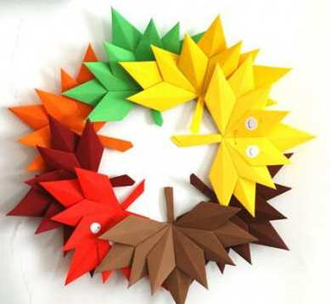
Вправа “Віночок побажань”

Slide 15
Домашнє завдання
1.Стор.199-200.
2.Міні-твір «Кому легше жити: Аннам, яких не завжди розуміють, чи сусідам?»(10 речень).

